Slide 1
Анализ доходности авиарейсов из Анапы в зимний период 2017 года
Рейсы осуществлялись в 3 города:
1) Москва;
2) Белгород;
3) Новокузнецк.
Всего было выполнено рейсов:
в Москву - 59;
в Белгород - 59.
Перевезено пассажиров:
в Москву – 6674;
в Белгород – 5321.
В базе данных отсутствует информация о проданных билетах в Новокузнецк, поэтому оценить прибыльность рейсов в этот город не возможно. Далее в презентации он не рассматривается.
Рейсы выполнялись:
в Москву – Boeing 737-300
в Белгород – Sukhoi Superjet-100

Slide 2
Справочная информация
Вместимость | Общая | Бизнес класс | Эконом класс | Дальность полета км. | Расход топлива тонн/час
Sukhoi Superjet-100 | 97 мест | 12 мест | 85 мест | 3000 | 1.70
Boeing 737-300 | 130 мест | 12 мест | 118мест | 4200 | 2.65
Стоимость авиационного керосина в Анапе в 2017 г. 41637 руб/тонна.
Город | Расстояние от Анапы км | Среднее время полета часы | Расход топлива тонн | Стоимость топлива
Москва | 1208 | 1.65 | 4.372 - Boeing 2.805 - Sukhoi | 182 078 116 792
Белгород | 640 | 0.83 | 1.411 - Sukhoi | 58 750

Slide 3
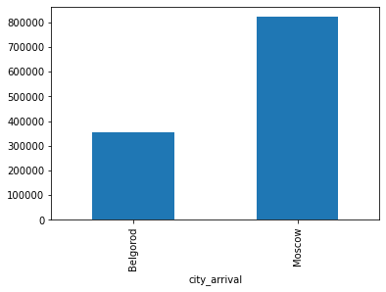
Средняя выручка от выполненного рейса
Средняя выручка от рейса
в Белгород – 355 217.8
в Москву – 821 288.14
От рейса в Москву средняя выручка в 2.3 раза больше чем в Белгород.
Средняя стоимость билета
в Белгород – 7877
в Москву – 14520
Средняя стоимость билета в Москву в 1.8 раза больше чем в Белгород.

Slide 4
Прибыльность рейсов
Исходя из соображения, что большая часть расходов на выполнение рейса связана со стоимостью топлива считаем прибыльность рейсов.
Город | Средняя выручка от рейса | Средние расходы на топливо | Средняя прибыль от рейса | Прибыль за час эксплуатации судна
Москва | 821 288 | 182 078 | 639 210 | 387 400
Белгород | 355 217 | 58 750 | 296 467 | 357 189
Рейсы в Москву приносят больше прибыли чем в Белгород несмотря на то, что время полета до Москвы в два раза больше чем до Белгорода. Час эксплуатации воздушного судна в рейсе до Москвы приносит больше прибыли чем час эксплуатации судна до Белгорода.

Slide 5
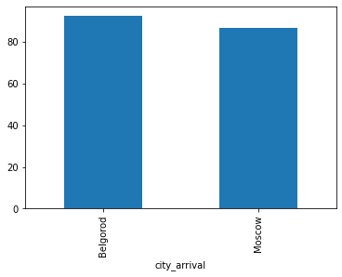
Заполняемость рейсов
Средняя заполняемость рейсов:
в Москву – 86.9 %;
в Белгород – 92.4 %
Несмотря на большую выгодность рейсов в Москву, их заполняемость в низкий сезон страдает больше чем заполняемость рейсов в Белгород.

Slide 6
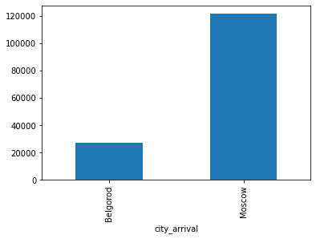
Упущенная выгода
Упущенная выгода от неполной заполненности судна на рейс:
в Москву – 121 631 руб.
в Белгород – 274 39 руб.
Упущенная выгода из-за нераспроданных билетов в низкий сезон от рейса в Москву в 4.5 раза больше чем от рейса в Белгород.

Slide 7
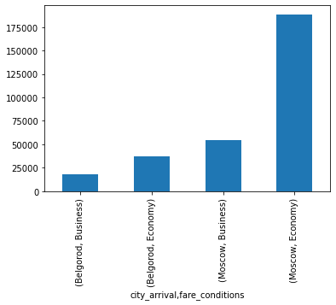
Зависимость упущенной выгоды от города и класса обслуживания
Больше всего недополученной прибыли от пустующих мест в эконом классе на Москву.

Slide 8
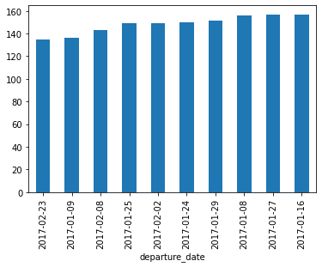
Даты с самой низкой заполняемостью рейсов на Москву

Slide 9
Рекомендации
Для уменьшения потерь в зимнее время предпочтительнее не сокращение менее прибыльных рейсов в Белгород, а улучшение заполняемости рейсов в Москву.
Возможно на зимний период заменять модель самолета выполняющего рейсы в Москву. Sukhoi Superjet-100 имеет равное с Boeing 737-300 количество мест бизнес класса, но меньшее количество мест эконом класса. Самая большая недополученная прибыль на местах эконом класса. Кроме того расход топлива у Sukhoi Superjet-100 значительно меньше.
Возможно заменять модель самолета в те даты, когда заполняемость рейса в Москву самая низкая.

